Slide 1
CollaboratiVET-Lehrplan für Lehrkraft /Ausbilder /Erzieher in der beruflichen Bildung
Modul 2: Der Flipped-Classroom-Ansatz
Einheit 1 - Einführung in das Flipped Classroom Modell
Von der Europäischen Union finanziert. Die geäußerten Ansichten und Meinungen entsprechen jedoch ausschließlich denen des Autors bzw. der Autoren und spiegeln nicht zwingend die der Europäischen Union oder der Europäischen Exekutivagentur für Bildung und Kultur (EACEA) wider. Weder die Europäische Union noch die EACEA können dafür verantwortlich gemacht werden.

Slide 2
Lernziele
Am Ende dieser Einheit werden die Teilnehmer in der Lage sein:
das Konzept und die Grundsätze des "Flipped Classroom" zu verstehen.
Erkennen des pädagogischen Werts, bei dem das umgedrehte Lernen am effektivsten ist, und der Faktoren, die seine Effektivität beeinflussen.
Erkennen Sie den Wert digitaler Werkzeuge und kreativen Denkens im Flipped Classroom, aber auch die Herausforderungen, die dabei zu bewältigen sind.
Identifizieren Sie die Variationen von Flipped-Classroom-Modellen.
Erfahren Sie, wie Sie einen effektiven Flipped-Classroom-Kurs gestalten können.

Slide 3
Was ist Flipped Classroom?
Flipped Classroom ist eine Form des gemischten Lernens, bei der die Lernenden zu Hause Online-Vortragsmaterialien lesen oder ansehen, bevor sie an der Interaktion in einem Klassenzimmer teilnehmen.
UNESCO-UNEVOC-Glossar. Hier verfügbar.
Von der Europäischen Union finanziert. Die geäußerten Ansichten und Meinungen entsprechen jedoch ausschließlich denen des Autors bzw. der Autoren und spiegeln nicht zwingend die der Europäischen Union oder der Europäischen Exekutivagentur für Bildung und Kultur (EACEA) wider. Weder die Europäische Union noch die EACEA können dafür verantwortlich gemacht werden.

Slide 4
Was ist Flipped Classroom?
Flipped Classroom ist eine umgekehrte Unterrichtsmethode, bei der die traditionellen Unterrichtsaktivitäten außerhalb der Unterrichtszeit durchgeführt werden.
Die Unterrichtszeit ist der Diskussion, der Problemlösung und der Interaktion mit den Schülern gewidmet.
Dieser Ansatz ist lernerzentriert und technologiegesteuert und ermöglicht es den Schülern, sich in ihrem eigenen Tempo mit den Inhalten zu beschäftigen.
Umgekehrtes Lernen in der beruflichen Bildung fördert die berufliche Entwicklung durch die Verbesserung kognitiver Fähigkeiten (kritisches Denken, Problemlösung) und emotionaler Zustände (Motivation, Selbstwirksamkeit).
Von der Europäischen Union finanziert. Die geäußerten Ansichten und Meinungen entsprechen jedoch ausschließlich denen des Autors bzw. der Autoren und spiegeln nicht zwingend die der Europäischen Union oder der Europäischen Exekutivagentur für Bildung und Kultur (EACEA) wider. Weder die Europäische Union noch die EACEA können dafür verantwortlich gemacht werden.

Slide 5
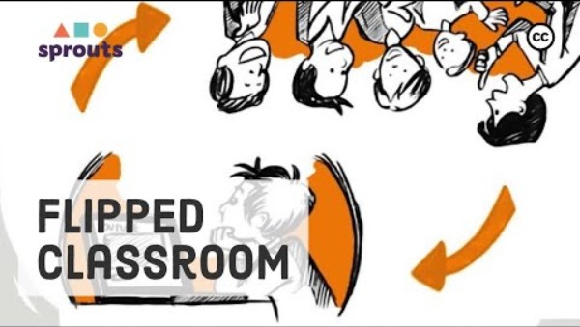
Was ist Flipped Classroom?
Quelle: https://youtu.be/qdKzSq_t8k8?feature=shared
Von der Europäischen Union finanziert. Die geäußerten Ansichten und Meinungen entsprechen jedoch ausschließlich denen des Autors bzw. der Autoren und spiegeln nicht zwingend die der Europäischen Union oder der Europäischen Exekutivagentur für Bildung und Kultur (EACEA) wider. Weder die Europäische Union noch die EACEA können dafür verantwortlich gemacht werden.

Slide 6
Verständnis des Flipped-Classroom-Ansatzes
1
Der "Flipped Classroom"-Ansatz kehrt die traditionelle Unterrichtsstruktur um, indem er die Vermittlung von Inhalten außerhalb der Unterrichtszeit verlagert
2
Detaillierte Aufschlüsselung der umgekehrten Unterrichtsstruktur, wobei die Vorbereitung vor dem Unterricht und das Engagement im Unterricht hervorgehoben werden
Analyse der Auswirkungen der Verlagerung passiver Lernaktivitäten außerhalb des Klassenzimmers zur Förderung interaktiver und ansprechender Erfahrungen innerhalb der Klasse
3
Erläuterung der Rolle der Technologie bei der Erleichterung des umgekehrten Lernens und ihrer Bedeutung für die Förderung von Flexibilität und Anpassungsfähigkeit
4
Von der Europäischen Union finanziert. Die geäußerten Ansichten und Meinungen entsprechen jedoch ausschließlich denen des Autors bzw. der Autoren und spiegeln nicht zwingend die der Europäischen Union oder der Europäischen Exekutivagentur für Bildung und Kultur (EACEA) wider. Weder die Europäische Union noch die EACEA können dafür verantwortlich gemacht werden.

Slide 7
Wie funktioniert das?
1. Vorbereitung auf den Unterricht:
Die Studierenden erhalten vor dem Unterricht Lehrmaterial. Diese Materialien können aufgezeichnete Vorlesungen, Lektüre, Videos oder Online-Module umfassen.
Die Schüler setzen sich mit diesen Materialien selbstständig auseinander, in der Regel außerhalb der Unterrichtszeit.
Ziel ist es, dass sich die Schüler in ihrem eigenen Tempo mit grundlegenden Konzepten und Inhalten vertraut machen und sich so auf die Aktivitäten im Unterricht vorbereiten.
2. Klasseninterne Aktivitäten:
Die Unterrichtszeit ist aktiven Lernerfahrungen gewidmet, wie zum Beispiel Problemlösungsaufgaben, Gruppendiskussionen und Projektarbeit.
Anstatt passiv Vorlesungen zu hören, wenden die Studierenden das Gelernte durch praktische Aktivitäten und gemeinsame Übungen an.
Der Lehrkraft fungiert als Moderator, der die Schüler durch diese Aktivitäten führt und ihnen Feedback gibt, während sie gemeinsam Konzepte erarbeiten und Probleme lösen.
Von der Europäischen Union finanziert. Die geäußerten Ansichten und Meinungen entsprechen jedoch ausschließlich denen des Autors bzw. der Autoren und spiegeln nicht zwingend die der Europäischen Union oder der Europäischen Exekutivagentur für Bildung und Kultur (EACEA) wider. Weder die Europäische Union noch die EACEA können dafür verantwortlich gemacht werden.

Slide 8
Wie funktioniert das?
3. Integration der Technologie:
Die Technologie spielt im Flipped-Classroom-Modell eine entscheidende Rolle, da sie den Zugang zu Unterrichtsmaterialien erleichtert und interaktive Lernerfahrungen ermöglicht.
Die Schüler greifen häufig über digitale Plattformen oder Lernmanagementsysteme auf die Materialien zu, die sie vor dem Unterricht benötigen.
Die Technologie ermöglicht auch Flexibilität bei der Vermittlung von Inhalten, da die Lehrkräfte eine Vielzahl von Multimedia-Ressourcen nutzen können, um verschiedenen Lernstilen gerecht zu werden.
4. Feedback und Bewertung:
Klasseninterne Aktivitäten bieten die Möglichkeit für ein unmittelbares Feedback durch den Lehrkraft und die Mitschüler.
Die Bewertung in einem umgedrehten Klassenzimmer kann formative Bewertungen während der Unterrichtssitzungen und summative Bewertungen umfassen, um das Verständnis der Schüler im Laufe der Zeit zu bewerten.
Kontinuierliche Feedbackschleifen helfen den Lehrkraftn, die Fortschritte der Schüler zu messen und den Unterricht bei Bedarf anzupassen, um Lernlücken zu schließen.
Von der Europäischen Union finanziert. Die geäußerten Ansichten und Meinungen entsprechen jedoch ausschließlich denen des Autors bzw. der Autoren und spiegeln nicht zwingend die der Europäischen Union oder der Europäischen Exekutivagentur für Bildung und Kultur (EACEA) wider. Weder die Europäische Union noch die EACEA können dafür verantwortlich gemacht werden.

Slide 9
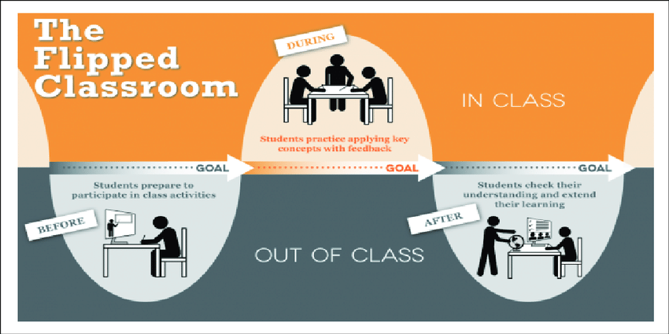
Wie funktioniert das?
Quelle: Flipped Learning Modell und die Entwicklung von Talenten in der Schule. Hier verfügbar.
Von der Europäischen Union finanziert. Die geäußerten Ansichten und Meinungen entsprechen jedoch ausschließlich denen des Autors bzw. der Autoren und spiegeln nicht zwingend die der Europäischen Union oder der Europäischen Exekutivagentur für Bildung und Kultur (EACEA) wider. Weder die Europäische Union noch die EACEA können dafür verantwortlich gemacht werden.

Slide 10
Die Bloomsche Taxonomie: Eine überarbeitete Fassung
Bewertung
erstellen.
Synthese
Bewerten Sie
Analyse
Analyse
Anmeldung
Bewerbung
Verstehen
Verstehen Sie
Wissen
Erinnern Sie sich an
Von der Europäischen Union finanziert. Die geäußerten Ansichten und Meinungen entsprechen jedoch ausschließlich denen des Autors bzw. der Autoren und spiegeln nicht zwingend die der Europäischen Union oder der Europäischen Exekutivagentur für Bildung und Kultur (EACEA) wider. Weder die Europäische Union noch die EACEA können dafür verantwortlich gemacht werden.

Slide 11
Die Bloomsche Taxonomie: Eine überarbeitete Fassung
erstellen.
Nach dem Unterricht
Bewerten Sie
Analyse
Während des Unterrichts
Bewerbung
Verstehen Sie
Vor dem Unterricht
Erinnern Sie sich an
Von der Europäischen Union finanziert. Die geäußerten Ansichten und Meinungen entsprechen jedoch ausschließlich denen des Autors bzw. der Autoren und spiegeln nicht zwingend die der Europäischen Union oder der Europäischen Exekutivagentur für Bildung und Kultur (EACEA) wider. Weder die Europäische Union noch die EACEA können dafür verantwortlich gemacht werden.

Slide 12
Die 4 Säulen des Flipped-Modells
Flexible Umgebung
F
Lernkultur
L
Beabsichtigter Inhalt
I
Professioneller Pädagoge
P
Von der Europäischen Union finanziert. Die geäußerten Ansichten und Meinungen entsprechen jedoch ausschließlich denen des Autors bzw. der Autoren und spiegeln nicht zwingend die der Europäischen Union oder der Europäischen Exekutivagentur für Bildung und Kultur (EACEA) wider. Weder die Europäische Union noch die EACEA können dafür verantwortlich gemacht werden.

Slide 13
Die 4 Säulen des Flipped-Modells
F
Flexible Umgebung
SchülerInnen die Möglichkeit geben, sich auszutauschen und über ihre Lernbedürfnisse zu reflektieren
Ständige Beobachtung und Überwachung der Schüler, um angemessene Anpassungen vorzunehmen
L
Lernkultur
Schülern die Möglichkeit geben, an Aktivitäten teilzunehmen, ohne dass die Lehrkraft im Mittelpunkt des Lernens steht
Festlegung von Aktivitäten und deren Zugänglichkeit für Schüler durch Differenzierung und Feedback
I
Beabsichtigter Inhalt
Vereinfachung und Erleichterung des Zugangs der Schüler zu den beim Lernen verwendeten Konzepten
Erstellung und/oder Auswahl relevanter Inhalte, in der Regel im Videoformat, für Studierende
P
Professioneller Pädagoge
den Studierenden sowohl einzeln als auch gemeinsam zur Verfügung stehen und in Echtzeit Feedback geben
Laufende formative Beurteilungen während der Unterrichtszeit durch Beobachtung und Aufzeichnung
Von der Europäischen Union finanziert. Die geäußerten Ansichten und Meinungen entsprechen jedoch ausschließlich denen des Autors bzw. der Autoren und spiegeln nicht zwingend die der Europäischen Union oder der Europäischen Exekutivagentur für Bildung und Kultur (EACEA) wider. Weder die Europäische Union noch die EACEA können dafür verantwortlich gemacht werden.

Slide 14
Durch die Zeit ...
Das Flipped-Classroom-Konzept entstand in den frühen 2000er Jahren, als Pädagogen nach innovativen Wegen suchten, um das Engagement der Schüler und die Lernergebnisse zu verbessern.
Anfänglich stützte sich das Modell stark auf Videos und Online-Ressourcen, um den Schülern Inhalte zu vermitteln, die sie vor dem Unterricht benötigen.
Die Lehrkräfte begannen, Vorlesungen aufzuzeichnen oder Online-Materialien zu erstellen, die die Schüler vor der Teilnahme am Unterricht selbständig durcharbeiten konnten.
Diese frühe Einführung legte den Grundstein für den "Flipped Classroom"-Ansatz und demonstrierte dessen Potenzial, traditionelle Lehrmethoden zu verändern.
Die Plattformen für Bildungstechnologie sind anspruchsvoller geworden und bieten eine breitere Palette von Werkzeugen und Ressourcen zur Unterstützung des "flipped learning".
Lehrkräfte haben jetzt Zugang zu interaktiven Multimedia-Inhalten, adaptiven Lernplattformen und Virtual-Reality-Erfahrungen, um das Material für den Unterricht zu verbessern.
Darüber hinaus hat die Bildungsforschung wertvolle Erkenntnisse über die Effektivität des umgedrehten Lernens in verschiedenen Disziplinen und für verschiedene Schülergruppen geliefert.
Studien haben die Vorteile des aktiven Lernens und des schülerzentrierten Unterrichts hervorgehoben, was den Flipped-Classroom-Ansatz weiter bestätigt.
Die COVID-19-Pandemie hat die Einführung des "flipped learning" weiter beschleunigt, da Schulen und Universitäten zu Fern- und Hybrid-Lernmodellen übergegangen sind.
Historischer Überblick
Beförderung
Von der Europäischen Union finanziert. Die geäußerten Ansichten und Meinungen entsprechen jedoch ausschließlich denen des Autors bzw. der Autoren und spiegeln nicht zwingend die der Europäischen Union oder der Europäischen Exekutivagentur für Bildung und Kultur (EACEA) wider. Weder die Europäische Union noch die EACEA können dafür verantwortlich gemacht werden.

Slide 15
Durch die Zeit ...
Quelle: https://www.globsyn.edu.in/blog/how-is-flipped-classroom-flipping-the-role-of-traditional-classroom-pedagogy
Von der Europäischen Union finanziert. Die geäußerten Ansichten und Meinungen entsprechen jedoch ausschließlich denen des Autors bzw. der Autoren und spiegeln nicht zwingend die der Europäischen Union oder der Europäischen Exekutivagentur für Bildung und Kultur (EACEA) wider. Weder die Europäische Union noch die EACEA können dafür verantwortlich gemacht werden.

Slide 16
Variationen von Flipped-Classroom-Modellen
Vergleichende Analyse:
Angemessenheit:
Vorteile und Herausforderungen:
Unterschiedliche Varianten, einzigartige Merkmale, Anwendungen.
Unterschiedliche Bildungsumgebungen, Bedürfnisse der Lernenden.
Mit jeder Variante verbunden.
Von der Europäischen Union finanziert. Die geäußerten Ansichten und Meinungen entsprechen jedoch ausschließlich denen des Autors bzw. der Autoren und spiegeln nicht zwingend die der Europäischen Union oder der Europäischen Exekutivagentur für Bildung und Kultur (EACEA) wider. Weder die Europäische Union noch die EACEA können dafür verantwortlich gemacht werden.

Slide 17
Beispiele für Flipped Classroom-Modelle
Debatten- und diskussionsbasierter Flipped Classroom: Materialien vor dem Unterricht, gefolgt von Debatten oder Diskussionen in der Klasse.
Micro-Flipped Classroom: Eine Mischung aus traditionellen Vorlesungen und geflippten Inhalten.
In-Class/Faux Flipped Classroom: Aufgrund der digitalen Kluft werden die Aktivitäten vor dem Unterricht in der Schule durchgeführt.
Virtual Flipped Classroom: Vollständig online, mit einer Kombination aus vorbereitenden Materialien und virtuellen Gruppensitzungen.
Von der Europäischen Union finanziert. Die geäußerten Ansichten und Meinungen entsprechen jedoch ausschließlich denen des Autors bzw. der Autoren und spiegeln nicht zwingend die der Europäischen Union oder der Europäischen Exekutivagentur für Bildung und Kultur (EACEA) wider. Weder die Europäische Union noch die EACEA können dafür verantwortlich gemacht werden.

Slide 18
Analytischer Rahmen
Entwickeln Sie ansprechende Materialien für den Unterricht: Erstellen Sie fesselndes und informatives Material wie Videos, Lesestoff oder interaktive Module und nutzen Sie Multimedia-Elemente, um verschiedene Lernstile anzusprechen und das Interesse der Schüler zu erhalten.
Sicherstellung der Zugänglichkeit: Bieten Sie mehrere Formate für den Zugang zu Materialien an, um unterschiedlichen Lernbedürfnissen gerecht zu werden, und stellen Sie die Kompatibilität mit verschiedenen Geräten und Internetverbindungen sicher, um die Zugänglichkeit für alle Schüler zu fördern.
Formulierung von Lernzielen: Vermitteln Sie die Lernziele für jede Sitzung klar und deutlich, damit sich die Schüler mit den Materialien vor dem Unterricht beschäftigen können, und stimmen Sie die Ziele mit den Kursergebnissen und Bewertungen ab, um Kohärenz und Relevanz zu gewährleisten.
Von der Europäischen Union finanziert. Die geäußerten Ansichten und Meinungen entsprechen jedoch ausschließlich denen des Autors bzw. der Autoren und spiegeln nicht zwingend die der Europäischen Union oder der Europäischen Exekutivagentur für Bildung und Kultur (EACEA) wider. Weder die Europäische Union noch die EACEA können dafür verantwortlich gemacht werden.

Slide 19
Strategien
einbeziehen.
Integrieren Sie formative Beurteilungen wie Tests, Reflexionen oder Online-Diskussionen, um sicherzustellen, dass sich die Schüler mit den Materialien vor dem Unterricht beschäftigen.
Satz
Legen Sie Fristen fest und bieten Sie Anreize für die Erledigung von Aufgaben vor dem Unterricht, um Verantwortlichkeit und Motivation zu fördern.
Plan
Planen Sie interaktive und gemeinschaftliche Aktivitäten, die auf dem vorbereiteten Unterrichtsmaterial aufbauen und zur aktiven Teilnahme anregen.
Verwenden Sie
Nutzen Sie eine Vielzahl von Unterrichtsstrategien wie Gruppendiskussionen, Fallstudien, Problemlösungsaufgaben und praktische Übungen, um das Lernen zu vertiefen.
Angebot
Bieten Sie während der Unterrichtsstunden individuelle Unterstützung durch gezielte Interventionen und differenzierten Unterricht.
Bereitstellung von
Rechtzeitige Rückmeldung über die Fortschritte und Leistungen der Schüler, um Missverständnisse zu beseitigen und das weitere Lernen anzuleiten.
Foster
Förderung eines unterstützenden Lernumfelds, in dem sich die Studierenden wohl fühlen, wenn sie um Hilfe bitten und sich aktiv an Diskussionen beteiligen.
Von der Europäischen Union finanziert. Die geäußerten Ansichten und Meinungen entsprechen jedoch ausschließlich denen des Autors bzw. der Autoren und spiegeln nicht zwingend die der Europäischen Union oder der Europäischen Exekutivagentur für Bildung und Kultur (EACEA) wider. Weder die Europäische Union noch die EACEA können dafür verantwortlich gemacht werden.

Slide 20
Vorteile (gegenüber traditionellen Methoden)
Umgekehrte Kurse fördern das aktive Engagement, indem sie von den Studierenden verlangen, dass sie sich vor der Teilnahme am Unterricht mit den Materialien auseinandersetzen, die sie vor dem Unterricht erhalten haben, während traditionelle Kurse oft auf passives Zuhören während der Vorlesungen angewiesen sind.
Umgekehrte Kurse ermöglichen es den Studierenden, die Materialien in ihrem eigenen Tempo durchzuarbeiten und asynchron auf die Materialien zuzugreifen, die vor dem Unterricht erstellt wurden, während herkömmliche Kurse in der Regel einem festen Zeitplan folgen, bei dem alle Studierenden unabhängig von ihren individuellen Lernbedürfnissen dieselben Inhalte zur gleichen Zeit erhalten.
Durch die eigenständige Beschäftigung mit den Materialien vor dem Unterricht und die Teilnahme an aktiven Lernaktivitäten während des Unterrichts entwickeln die Schüler ein tieferes Verständnis für den Inhalt und sind besser in der Lage, die Informationen über längere Zeit zu behalten.
Umgekehrte Kurse fördern ein tieferes Verständnis des Kursmaterials, indem sie den Studierenden die Möglichkeit geben, sich vor und während des Unterrichts mehrfach mit Konzepten zu beschäftigen. Dieser iterative Lernansatz fördert ein tieferes Verständnis und die Beherrschung des Stoffes im Vergleich zum traditionellen vorlesungsbasierten Unterricht.
Von der Europäischen Union finanziert. Die geäußerten Ansichten und Meinungen entsprechen jedoch ausschließlich denen des Autors bzw. der Autoren und spiegeln nicht zwingend die der Europäischen Union oder der Europäischen Exekutivagentur für Bildung und Kultur (EACEA) wider. Weder die Europäische Union noch die EACEA können dafür verantwortlich gemacht werden.

Slide 21
Vorteile (gegenüber traditionellen Methoden)
Das aktive Engagement und der interaktive Charakter von umgedrehten Kursen fördern das Behalten von Informationen.
Die Schüler können sich eher an das Gelernte erinnern und es anwenden, wenn sie aktiv am Lernprozess teilgenommen haben.
Umgekehrte Kurse tragen den unterschiedlichen Lernstilen Rechnung, indem sie den Studierenden Flexibilität beim Zugang zu und bei der Auseinandersetzung mit den Kursmaterialien bieten.
Die Schüler können das Format und das Tempo ihres Lernens selbst bestimmen und so ihre Lernerfahrung an ihre individuellen Vorlieben und Bedürfnisse anpassen.
Von der Europäischen Union finanziert. Die geäußerten Ansichten und Meinungen entsprechen jedoch ausschließlich denen des Autors bzw. der Autoren und spiegeln nicht zwingend die der Europäischen Union oder der Europäischen Exekutivagentur für Bildung und Kultur (EACEA) wider. Weder die Europäische Union noch die EACEA können dafür verantwortlich gemacht werden.

Slide 22
Vorteile
Die Dynamik im Klassenzimmer neu gestalten
Optimierte Lehrer-Schüler-Interaktionen
Verbessertes Engagement der Studenten
Flexibilität und Zugänglichkeit
Tieferes konzeptionelles Verständnis
Von der Europäischen Union finanziert. Die geäußerten Ansichten und Meinungen entsprechen jedoch ausschließlich denen des Autors bzw. der Autoren und spiegeln nicht zwingend die der Europäischen Union oder der Europäischen Exekutivagentur für Bildung und Kultur (EACEA) wider. Weder die Europäische Union noch die EACEA können dafür verantwortlich gemacht werden.

Slide 23
Bedeutung der Kommunikation mit den Lernenden im Zusammenhang mit der Bewertung
Die Kommunikation mit den Schülerinnen und Schülern über die Bewertungsergebnisse ist beim Flipped-Classroom-Lernen von großer Bedeutung. Hier sind einige Gründe dafür:
1 Feedback und Reflexion: Die Kommunikation der Bewertungsergebnisse ermöglicht es den Schülern, Feedback zu erhalten und über ihre Leistungen zu reflektieren.
2. Klärung der Erwartungen: Indem sie die Bewertungsergebnisse mitteilen, können die Lehrkraft ihre Erwartungen an die Schüler klären. Sie können erklären, welche Kriterien bei der Bewertung verwendet wurden und welche Ziele erreicht werden sollten.
3. Motivation und Anerkennung: Die Mitteilung von Bewertungsergebnissen ermöglicht es den Lehrkraftn, die Leistungen der Schüler anzuerkennen und zu würdigen, damit sie ihr Lernen fortsetzen.
4. Unterstützung bei der Zielsetzung: Die Mitteilung der Bewertungsergebnisse hilft den Schülern, ihre Ziele zu setzen und ihre Fortschritte zu verfolgen.
5 Individuelle Unterstützung: Die Lehrkräfte können individuelle Unterstützung anbieten, indem sie die Bewertungsergebnisse mitteilen.
Von der Europäischen Union finanziert. Die geäußerten Ansichten und Meinungen entsprechen jedoch ausschließlich denen des Autors bzw. der Autoren und spiegeln nicht zwingend die der Europäischen Union oder der Europäischen Exekutivagentur für Bildung und Kultur (EACEA) wider. Weder die Europäische Union noch die EACEA können dafür verantwortlich gemacht werden.

Slide 24
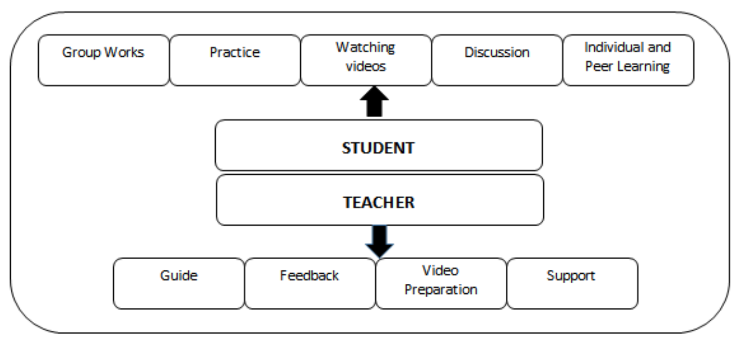
Interaktion zwischen SchülerInnen und Lernenden in einem Flipped Classroom
Das umgekehrte Modell verbessert die Beziehung zwischen Schülern und Lehrkraftn durch verstärkte Interaktion während des Unterrichts.
Die Lehrkraft fungieren als Vermittler und leiten die Schüler bei der Problemlösung und Zusammenarbeit an.
Quelle: Flipped Classroom mit problemorientierten Aktivitäten. Hier verfügbar.
Von der Europäischen Union finanziert. Die geäußerten Ansichten und Meinungen entsprechen jedoch ausschließlich denen des Autors bzw. der Autoren und spiegeln nicht zwingend die der Europäischen Union oder der Europäischen Exekutivagentur für Bildung und Kultur (EACEA) wider. Weder die Europäische Union noch die EACEA können dafür verantwortlich gemacht werden.

Slide 25
Schüler-Lehrkraft-Interaktion
Personalisierte Unterstützung: Die Lehrkräfte bieten maßgeschneiderte Anleitungen, Erklärungen und Ermutigungen und fördern so ein tieferes Verständnis.
Befähigung: Die SchülerInnen übernehmen die Verantwortung für ihre Lernreise, erkunden ihre Interessen und lernen selbstbestimmt
Gegenseitiger Respekt: Die Schüler-Lehrkraft-Beziehung entwickelt sich zu einer Partnerschaft mit gemeinsamer Verantwortung und gegenseitigem Respekt
Verbessertes Lernen: Erleben Sie die transformative Kraft des umgedrehten Lernens, um die Beziehungen zwischen Schülern und Lehrkraftn zu bereichern und den akademischen Erfolg zu verbessern
Von der Europäischen Union finanziert. Die geäußerten Ansichten und Meinungen entsprechen jedoch ausschließlich denen des Autors bzw. der Autoren und spiegeln nicht zwingend die der Europäischen Union oder der Europäischen Exekutivagentur für Bildung und Kultur (EACEA) wider. Weder die Europäische Union noch die EACEA können dafür verantwortlich gemacht werden.

Slide 26
Herausforderungen bei der Umsetzung eines Flipped-Classroom-Modells
1. Digitale Kluft:
2. Widerstand gegen Veränderungen:
3. Widerstand gegen Veränderungen:
Ungleicher Zugang zu Technologie und Internetanschlüssen unter den Schülern.
Ungleichheiten behindern die Beschäftigung mit den Materialien vor dem Unterricht und wirken sich auf die Teilnahme am flipped learning aus.
Die Schulen müssen dafür sorgen, dass alle Schüler gleichberechtigten Zugang zu den notwendigen Ressourcen erhalten.
Studierende und Lehrkräfte, die an traditionelle Lehrmethoden gewöhnt sind, könnten sich gegen die Umstellung auf das umgedrehte Lernen sträuben.
Einige Schüler bevorzugen passive Unterrichtsmethoden, während Lehrkräfte mit den neuen Technologien möglicherweise nicht zurechtkommen.
Die Überwindung von Widerständen erfordert die Förderung einer Kultur der Innovation und die Bereitstellung solider beruflicher Entwicklungsmöglichkeiten.
Studierende und Lehrkräfte, die an traditionelle Lehrmethoden gewöhnt sind, könnten sich gegen die Umstellung auf das umgedrehte Lernen sträuben.
Einige Schüler bevorzugen passive Unterrichtsmethoden, während Lehrkräfte mit den neuen Technologien möglicherweise nicht zurechtkommen.
Die Überwindung von Widerständen erfordert die Förderung einer Kultur der Innovation und die Bereitstellung solider beruflicher Entwicklungsmöglichkeiten.
Von der Europäischen Union finanziert. Die geäußerten Ansichten und Meinungen entsprechen jedoch ausschließlich denen des Autors bzw. der Autoren und spiegeln nicht zwingend die der Europäischen Union oder der Europäischen Exekutivagentur für Bildung und Kultur (EACEA) wider. Weder die Europäische Union noch die EACEA können dafür verantwortlich gemacht werden.

Slide 27
Reflexionsaktivität
Denken Sie über das Flipped-Classroom-Modell im Allgemeinen nach. Berücksichtigen Sie Aspekte wie das Engagement der Schüler, das gemeinsame Lernen, die Zugänglichkeit von Lernmaterialien, den Einsatz von Technologie und wie sich der Lernprozess dadurch verändert. Wie fördert dieses Modell aktives Lernen und schülerzentrierten Unterricht im Vergleich zu traditionellen Lehrmethoden?
Denken Sie über das "flipped classroom" nach und identifizieren Sie Bereiche, die verbessert werden könnten. Gibt es in Ihrer Schule oder in Ihrer täglichen Unterrichtspraxis Herausforderungen in Bezug auf den Zugang zur Technologie, die Verantwortlichkeit der Schüler für die Arbeit vor dem Unterricht, die Effektivität der Aktivitäten im Unterricht oder das Gleichgewicht zwischen selbstständigem Lernen und angeleitetem Unterricht?
Von der Europäischen Union finanziert. Die geäußerten Ansichten und Meinungen entsprechen jedoch ausschließlich denen des Autors bzw. der Autoren und spiegeln nicht zwingend die der Europäischen Union oder der Europäischen Exekutivagentur für Bildung und Kultur (EACEA) wider. Weder die Europäische Union noch die EACEA können dafür verantwortlich gemacht werden.

